Slide 1
Soyez les
bienvenus

Slide 2
الجمهورية الجزائرية الديمقراطية جامعة الجزائر2 معهد الآثار
تخصص:
علم آثار ما قبل التاريخ
الموضوع
فترة الباليستوسان السلالات البشرية
السنة الدراسية:2016_2017

Slide 3
خطة البحث:
-المقدمة
-تعريف السلالة
-الاسترالوبتيك
-انواع الاسترالوبتيك
-انواع الهومو
-الخصائص الثقافية و المورفلوجية
-الخاتمة

Slide 4
المقدمة:
ااالمقدمة:
إن معظم الناس يعتقدون إن الإنسان خلق على ما عليه الآن ,إلا إن أطلق العالم داروين نظريته المشهورة و التي يعتبر فيها إن نوعنا هاذ ينحدر من أنواع أخرى شبيهة بالقرود و إننا لسنا سوى جزء لا يتجزأ من المملكة الحيوانية,مما أدى إلى ظهور ثورة غضب عارمة و استهزاء بالدروينيين
لكن ومع الوقت معظم الناس اخذوا يتقبلون الفكرة تدريجيا.وقد ظهر هاذ من خلال الرحلات التي انطلقت للبحث عن أجدادنا وأسلافنا أهمهم العالم توماس هانري هكسلي الذي صرح في كتابه
الإنسان في الطبيعة سنة1863 بمقولته الشهيرة "إن تعظيمنا لنبل الإنسانية لا يقل بمعرفتنا إن الإنسان في مادته و تكوينه لا يختلف عن البهائم".
- فكيف يمكن تفسير هذا التطور الذي حدث؟و ما هي اهم المراحل اللتي مرت بها البشرية لتصل إلى ما هي عليه الآن؟

Slide 5
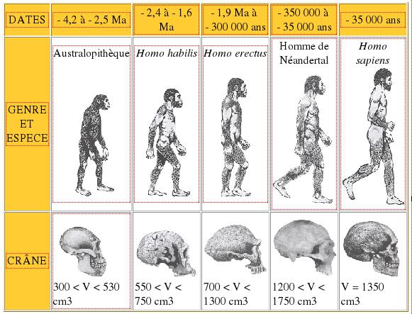
صورة تمثل ملخص لسلالات البشرية

Slide 6
تعريف السلالة
هي مجموعة من الناس تتشابه في صفاتها الجسمانية و تختلف فيها عن غيرها من المجموعات و يتخذ العلماء و الباحثين عددا من الصفات كمقاييس لتصنيف البشر الى سلالات, و تكون اغلب هذه الصفات ظاهرة يمكن مشاهدتها و إدراكها بنظر
الإنسان إليها و هذا ما اعتمدوه لتحديد المجموعات البشرية.
و يعود السبب الرئيسي لتطور الإنسان إلى البيئة وكيفية التأقلم فيها فهي التي تصنع الحضارات و التي تؤثر في تفكيره,وأثبتت دراسات العالم الانثروبولوجي الأمريكي فرانز بواس ان صفات السلالات البشرية تتبدل عند تبدل ظروفهم البيئية و قد قدم مثال
عن طول قامة أبناء الصينيين المهاجرين إلى أمريكا تختلف عن قامة أجدادهم بسبب العوامل البيئية
.

Slide 7
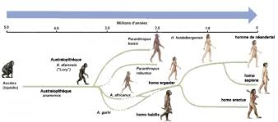
صورة تمثل التسلسل الكرونولوجي لسلالات البشرية

Slide 8
AUSTRALOPITHEQUEاوسترالوبتيك
اوسترالوبتيك أو القرد الجنوبي هو جنس من أشباه البشرية و يعتبر أول مستحث لمخلويمشي على الأرض بقدمين اثنين قبل 4,2 مليون سنة .وانقرضت بصورة غريبة هي و جميع فصائلها قبل ما يزيد عن مليوني سنة اي عاشت ما يقارب ليوني سنة. يعتقد العلماء أيضا إن مجموعة هومو قد تفرعت عن هذا الجنس و قد يكون هذا هو جدنا الشرعي. وقد سمي بالاسترالوبتيك منذ اكتشاف عالم التشريح النمساوي ريمون دارت لجمجمة طفل في بحيرة في منطقة تونغ بجنوب إفريقيا.
و العلاقة التي تربط بين جنس الاسترالوبتيك و الأوائل أشباه البشر من جنس هومو مهمة للغاية لفهم هن أين أتى الإنسان الحديث من بين كل الأجناس كلها. و يأتي من جنس الاسترالوبتيك عدة أصناف شبه بشرية و تأتي مرتبة حسب تقدميتها و جميع هذه الفصائل يوجد لها احافير محفوظة في متاحف العالم.

Slide 9
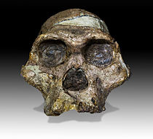

Slide 10
I -أنواع الاسترالوبتيك
-Australopithécus africanus
هي بقايا لشبيه بشري عاش في افريقيا منذ حوالي 2,5 الى 3,5 مليون سنة
مدينة كيمبرلي في
في سنة 1925 عثر العالم ريمون دارت في بحيرة تونغ قرب
على جمجمة طفل و انطلاقا من هذه البقايا اشهر ريمون دارت
جنوب إفريقيا
Australopithécus aficanus سماه
عن اكتشافه لجنس و محلوق جديد
و صنفه كشبيه بشري.
أو قرد الجنوب إفريقي
Notes:
----

Slide 11
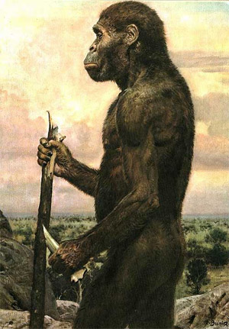
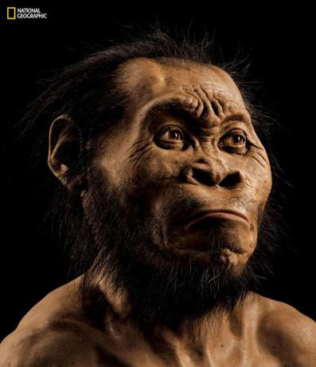

Slide 12
.في بحيرة افار في اثيوبيا ارخت بحوالي 3,2 مليون سنة تتكون بقاياها من 52 جزء اي ما يعادل 40 بالمئة من هيكلها العظمي , يتراوح عمرها 20 سنة و كانت قصيرة و تعتبر الاقدم في بني جنسها.
Australopithécus afarensis
البقايا الاكثر شهرة لهذا النوع تعود الى لوسي اكتشفت سنة 1974

Slide 13
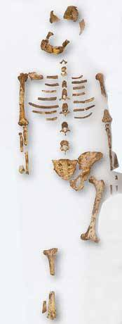
صورة لبقايا الهيكل العظمي ل لوسي

Slide 14
Australopithéque Garhi
عثر على هيكلين عظميين متماثلين في اوت 2008 في كهف ماليا اللذي يبعد بحوالي 40 كم عن مدينة جوهانسبورغ بجنوب افريقيا.ارخت هذه البقايا ب78,1 الى95,1 مليون سنة.تم الاعلان العظام من طرف البروفسور لي برغر في مجلة الطبيعة العالمية في افريل 2010, وجد الهيكلين في مكان واحد و يحتمل صاحبهما توفيا في نفس الوقت,و رجح ان يكونا من نفس العائلة. و تبلغ سعته الجمجمية 450 م3.

Slide 15
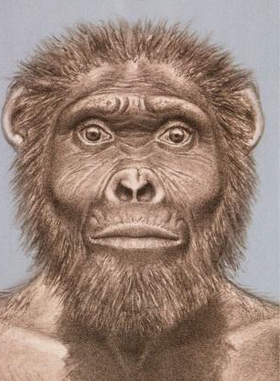
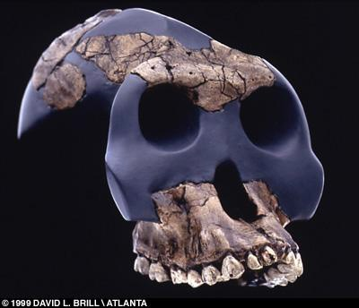
SPECIE: Australopithecus garhi
ETÀ: 2,5 milioni di anni fa
LOCALITÀ: fiume Awash (Etiopia)

Slide 16
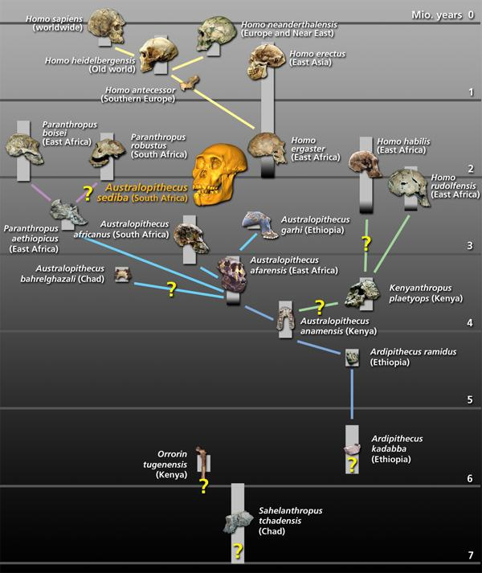

Slide 17
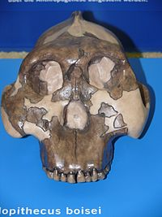
التصنيف العلمي
المملكة: | حيوانات
الشعبة: | الحبليات
الطائفة: | الثدييات
الرتبة: | الرئيسيات
الفصيلة: | قردة عليا
الأسرة: | تحت فصيلة الإنسانيات
القبيلة: | أشباه البشر
العمارة: | Hominina
الجنس: | Paranthropus Broom, 1938
الاسم العلمي
Paranthropus
†Paranthropus aethiopicus †Paranthropus boisei †Paranthropus robustus

Slide 18
Australopithécus Paranthropus
-تم اكتشاف البرانثربوس على يد ماري لكي في 17 جويلية 1959 في تنزانيا .و عملت عليه هي و زميلها لويس .ثم منح له لويس في مذكرته اسما اوليا يعكس انطباعه الاول عن قرابة عظامه بالجنس البشري ثم اطلق عليه اسم الفتى الغالي عثر حوله على ادوات حجرية و عظام لحيوانات. نشرت انباء الحفرية في مجلة نيتشر المؤرخة في 15 اوت 1959 و ادرج لويس هذه الاحفورة في عائلة الاوسترالوبتيك . | -

Slide 19
جنس الأومو:
هي كلمة تعني نوع الصنف البشري أي الإنسان المعاصر ، الإنسان
العاقل العاقل هو الممثل الحالي و الوحيد لهذا النوع، و يشمل هذا الأخير العديد من الأجناس المستحثة.

Slide 20
Homo Rudolfensis
اول بقايا المتعرف عليها اكتشفت من طرف بيرنارد نيغنيو عام 1972 في تركانا صنف في البداية مع الماهر و بعدها اعلن كنوع جديد هومو رودولفانسيس و كلمة رودولفانسيس تعني الاسم القديم لبحيرة تركانا.عاش ما بين 2,4 و 1,7 مليون سنة

Slide 21
Homo habiles
وجد في افريقيا الشرقية و الجنوبية و صنف كاول جنس وجد و اللذي ينتمي الى صنف الهومو و هاذا نظرا الى شكل جمجمته ,و سعته الجمجمية تبلغ 6000 سم3 ,كان قصير القامة حيث يتراوح طوله ما بين 1,20 الى 1,50 م اما وزنه فيتراوح ما بين 30 الى 40 كم .كان منتصب يمشي على قدميه و كان الاول من نوعة اللذي قام بالصناعات الحجرية البسيطة استعملها في الصيد.

Slide 22
Homo esgaster
عاش في افريقيا ما بين 2,2 و 1 مليون سنة قبل الحالي ,و قد انصهر مباشرة من الانسان الماهر,السعة الجمجمية تبلغ 850 سم3 ,يبلغ طوله 1,55 و 1,70 م و وزنه
من 50 الى 65 كغ.اومو ارقستر استعمل ادوات حجرية مقصبة من جهتين كان قادرا على المشي باستقامة و الجري و جسمه منتصب تماما.

Slide 23
Homo georgicus
وجد مؤخرا في دامناسيس في جورجيا عند البعض صنف كنوع من الهومو غراسترالاروبي بقاياه وجد كمجموعات حجرية التي تسمح لهذا النوع بالصيد.

Slide 24
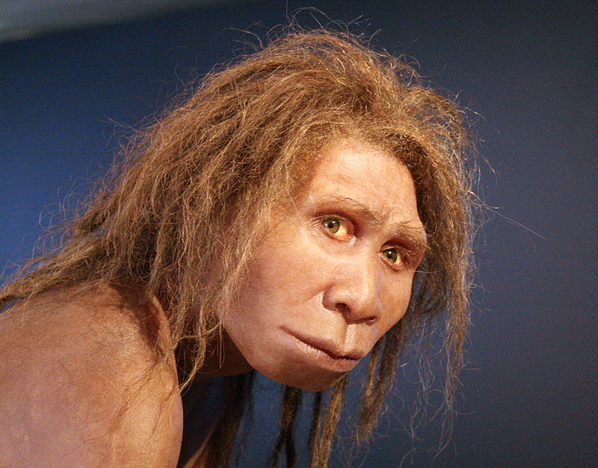
Classification
Règne | Animalia
Embranchement | Chordata
Classe | Mammalia
Ordre | Primates
Famille | Hominidae
Genre | Homo

Slide 25
Homo erectus
ظهر في إفريقيا الشرقية وذلك في حوالي 2مليون سنة لديه جمجمة كبيرة نوعا ما مقارنتا بالإنسان الماهر ويتراوح حجمها ما بين 800و1200سم3 و هو ذو قامة تتراوح 1,70م ويتميز انه ليس متسلق بل ماشي على القدمين وذلك لمسافات طويلة جدا ,انتشر في كل من اروبا وصولا الى الصين و تميزت صناعته بنوع من التطور سواء من الناحية التقنية او الجمالية ذا الوجهين.
اكتشف سنة 1891 لديه فخذ يشبه لفخذ الانسان الحالي, ولقد اعطيت له تسمية المنتصب لانه فرضت له حالة جسم الانسان.لكن الان اتفق العلماء تقريبا على ان البقايا المعثور عليها لا تنتمي اليه و لكن التسمية بقيت نفسها.

Slide 26
Homo Antecessor
عاش هاذا النوع في اوروبا و شمال افريقيا في مناخ يشبه الحالي او يعتقد انه مناصل الانسان العاقل.عثر على مجموعة تتكون من 8 عناصر في موقع اتابويلكا باسبانيا ارخت ب 800 الف سنة.

Slide 27
- الخصائص التشريحية و المرفولوجية
يمكن تقسيمها إلى قسمين: Bipédie أي السير على قدمين، و L’évolution crânienne التطور الجمجمي.
السير على قدمين : تعتبر من الخصائص الهامة و الرئيسية التي يجب أن تتوفر لدى الكائن حتى يوضع في السلسلة البشرية Lignée humaine، و كي تكون هذه الخاصية يجب أن تتوفر شروط و أهمها:
أن تكون أربع انحناءات على مستوى العمود الفقري Courbures .4
حوض واسع عريض و مائل حتى يسمح لأحسن استقرار أثناء المشي.
أن يكون عضم الفخذ منحرف عن العمود الفقري، و هذا ما يسمح للقدمين أن تكونا عموديتين على مركز الجاذبية.

Slide 28
الأطراف العليا تكون مختصرة
التطور الجمجمي: وهو عنصر هام، و به يمكن التعرف على العديد من الأشياء، كملامح الوجه و حجم المخ للتعرف على القدرات الذهنية، ولمعرفة إن كانت الالإبهام يكون متوازي وعلى نفس المستوى مع أصابع القدم الأخرى , ويكون وجود تقوس في غرس القدم.
جمجمة متطورة يجب:
حجم الجمجمة كبير من 500إلى 1600 cm³ .
استدارة الجمجمة.
وجه مسطح.
غياب حجاب العينين اbourrelet sous-orbitaire

Slide 29
الخاتمة
إن أصل تطور الإنسان مربوط أساسيا بالميتافيزيقية، فمن القديم
شرح في أساطير متعلقة بالديانة، بعدها بدأت النظريات تأخذ مسارا
جديدا، فقد ظهر العديد من الباحثين الذين بدؤوا في وضع شجرة
تطورية يبينون فيها المراحل التطورية التي مرّ عليها الإنسان، وقد
اعتمدوا على دراسة المستحاثات التي يعثرون عليها أثناء تنقيبهم،
و أيضا خصائص مورفولوجية، تشريحية و ثقافية هكذا حتى
يصلوا إلى تصنيف و ترتيب لهذا المستحث.

Slide 30
Merci pour votre attention

